Slide 1


Moja pasja
prezentacja

Slide 2
Informacje ogólne
Mam na imię Lenka, mam 13 lat. Moją pasją jest wizaż. Zaczęłam tworzyć makijaże gdy miałam osiem lat.
Na początku tylko próbowałam coś malować i nie wychodziło mi to zbyt dobrze, natomiast po paru latach naprawdę to polubiłam i nabrałam w tym wprawy.
Gdy mam więcej czasu maluję siebie lub moją siostrę.

Slide 3
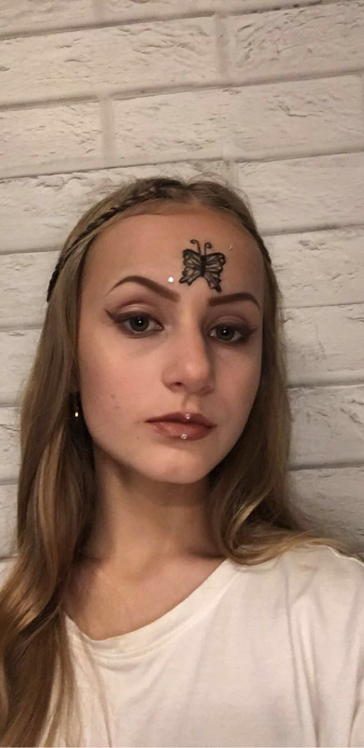
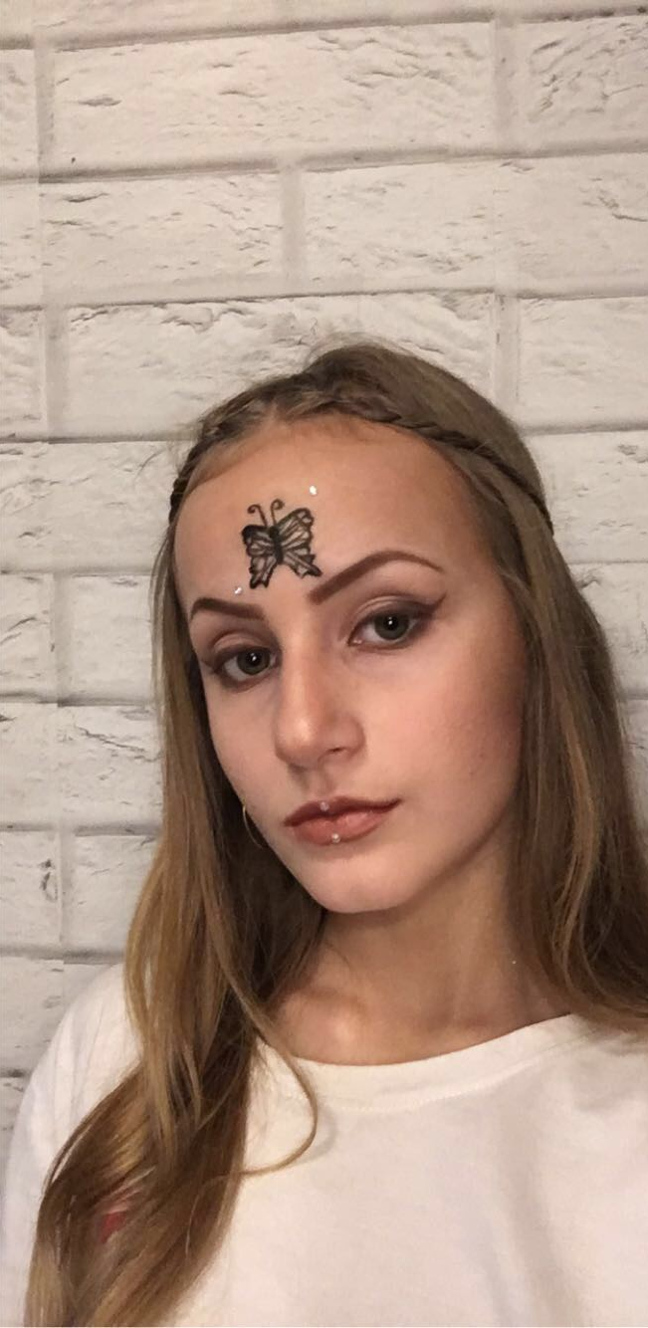
W przyszłości chciałabym otworzyć swój salon kosmetyczny w Warszawie albo we Wrocławiu.

Slide 4

Najbardziej lubię makijaże artystyczne, które rozwijają moją kreatywność. Dzięki nim mogę wyrazić różne emocje oraz przedstawić ludziom coś, co wyraża mnie i moją pasję.

Slide 5
Wolne chwile staram się przeznaczać na wykonywanie makijaży, aby coraz bardziej doskonalić swoje umiejętności z tym związane.

Slide 6
Moje cele:
Moim celem jest osiągnięcie
1 miliona obserwujących na Instagramie, na którym dodaję zdjęcia wykonanych przeze mnie makijaży. Chciałabym, aby ludzie zobaczyli moje „rysunki”, aby docenili moje umiejętności, a tym samym zechcieli skorzystać z moich usług.
Po skończeniu liceum chciałabym pójść na studia kosmetologii.

Slide 7
Zazwyczaj staram się wybierać kosmetyki znanych i dobrych marek, które są polecane przez ludzi cenionych
i influencerów.
Zawsze przed wykonaniem makijażu inspiruję się zdjęciami makijaży zamieszczonymi
w Internecie lub po prostu wymyślam swoje.

Slide 8
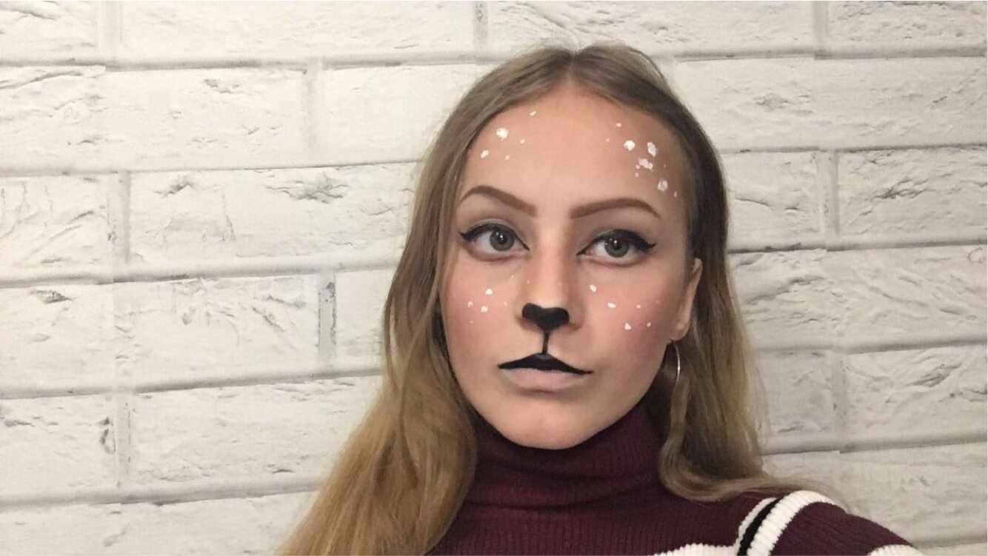
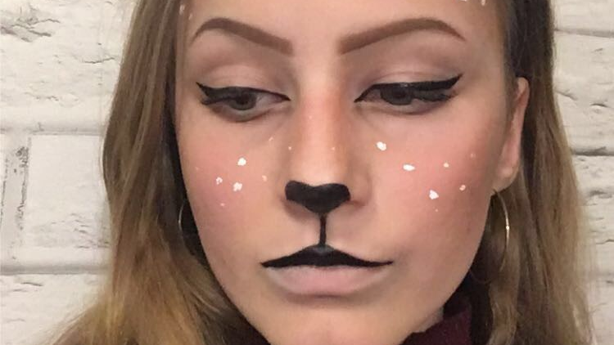
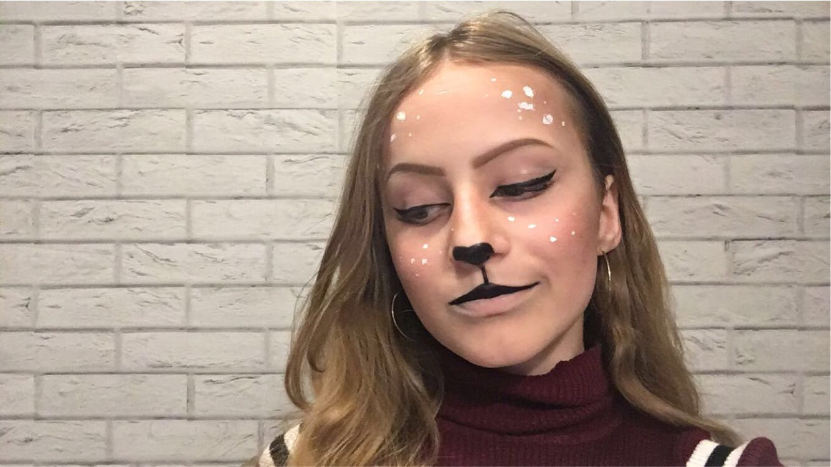
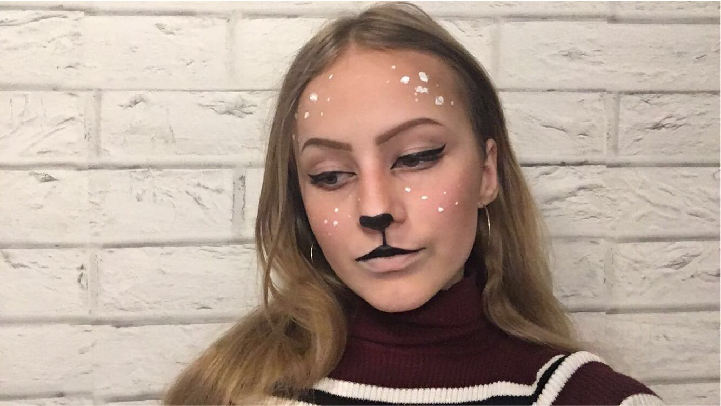
Makijaż ,,sarenka”

Slide 9
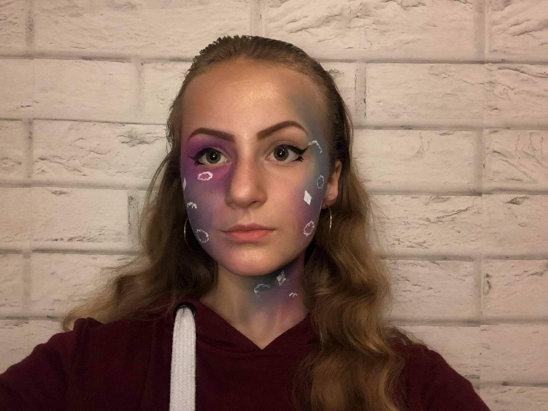
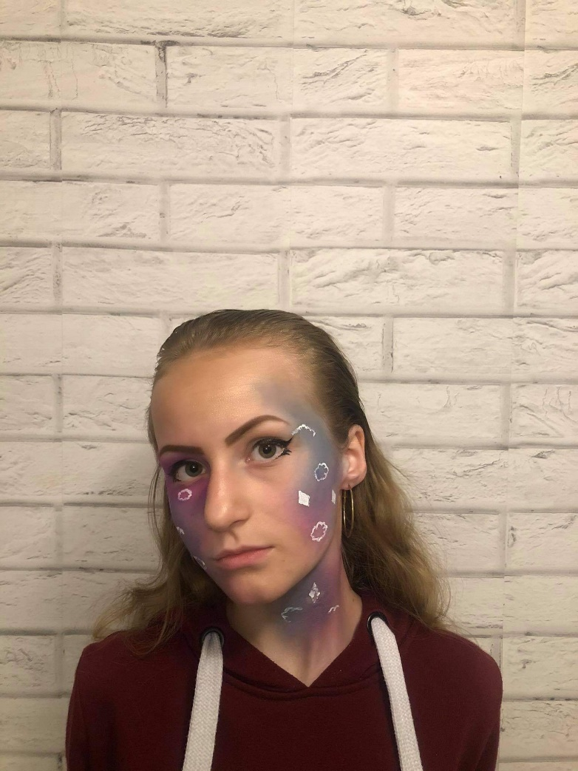
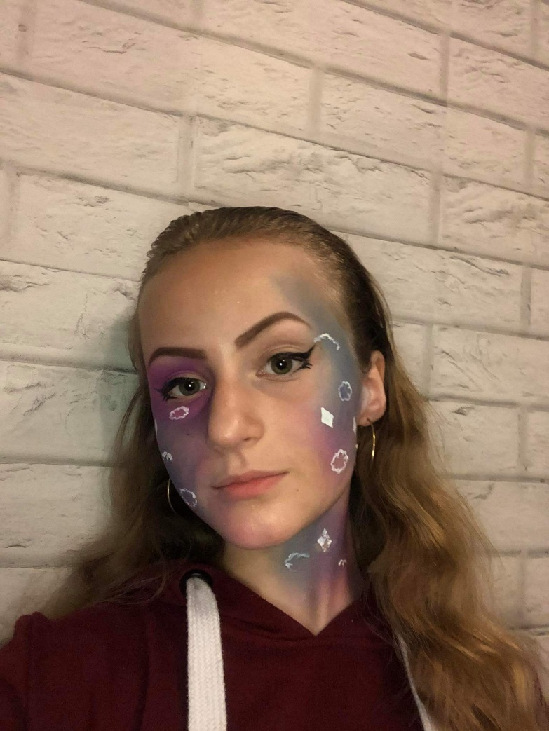
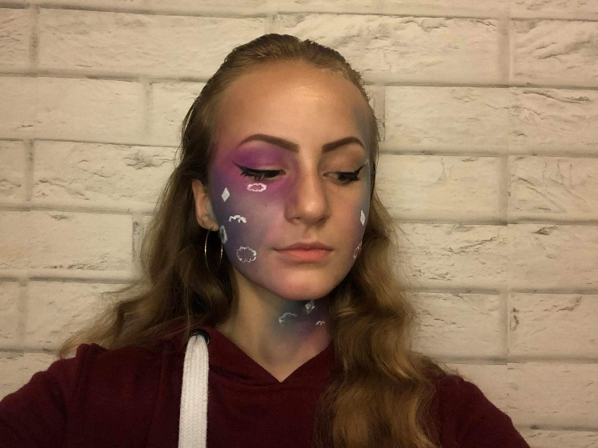

Slide 10
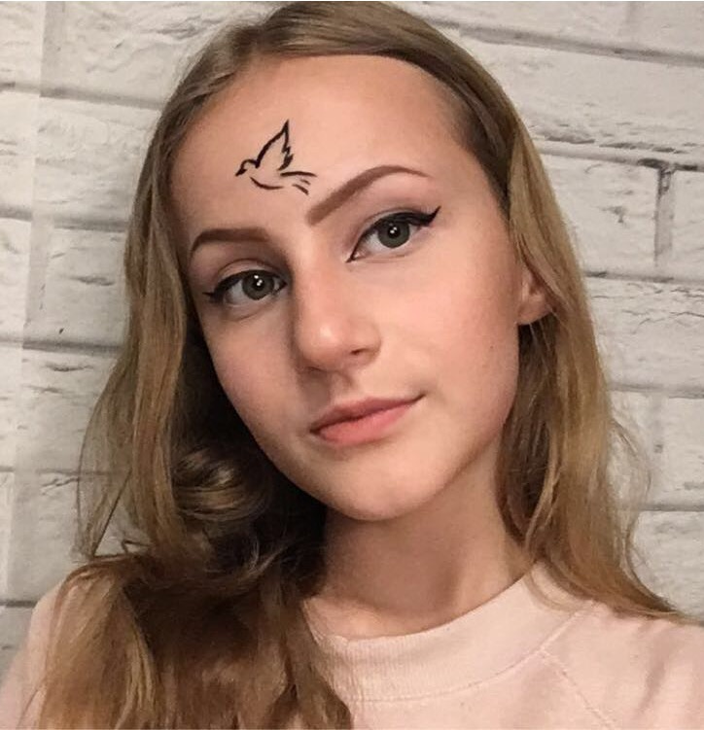
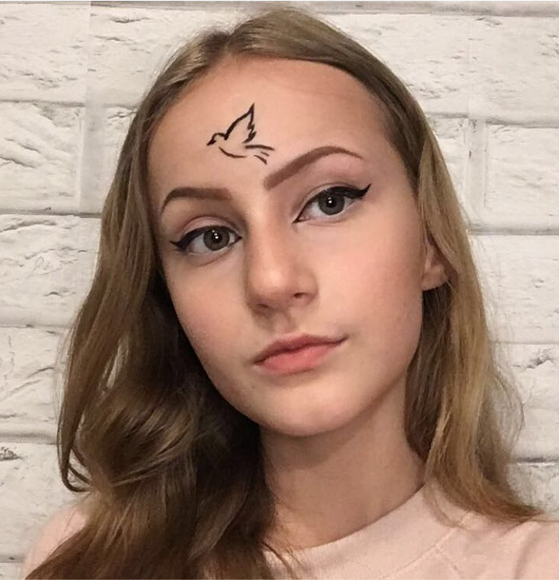

Slide 11
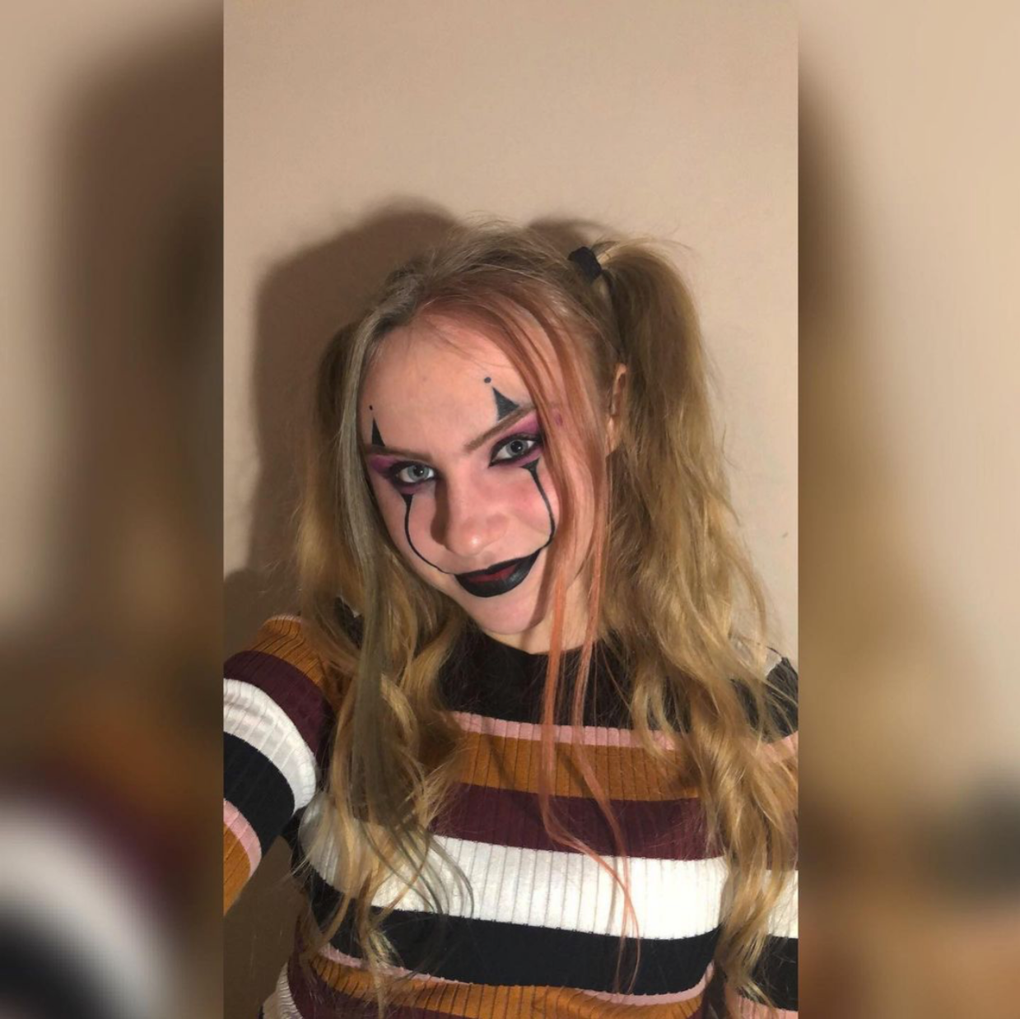
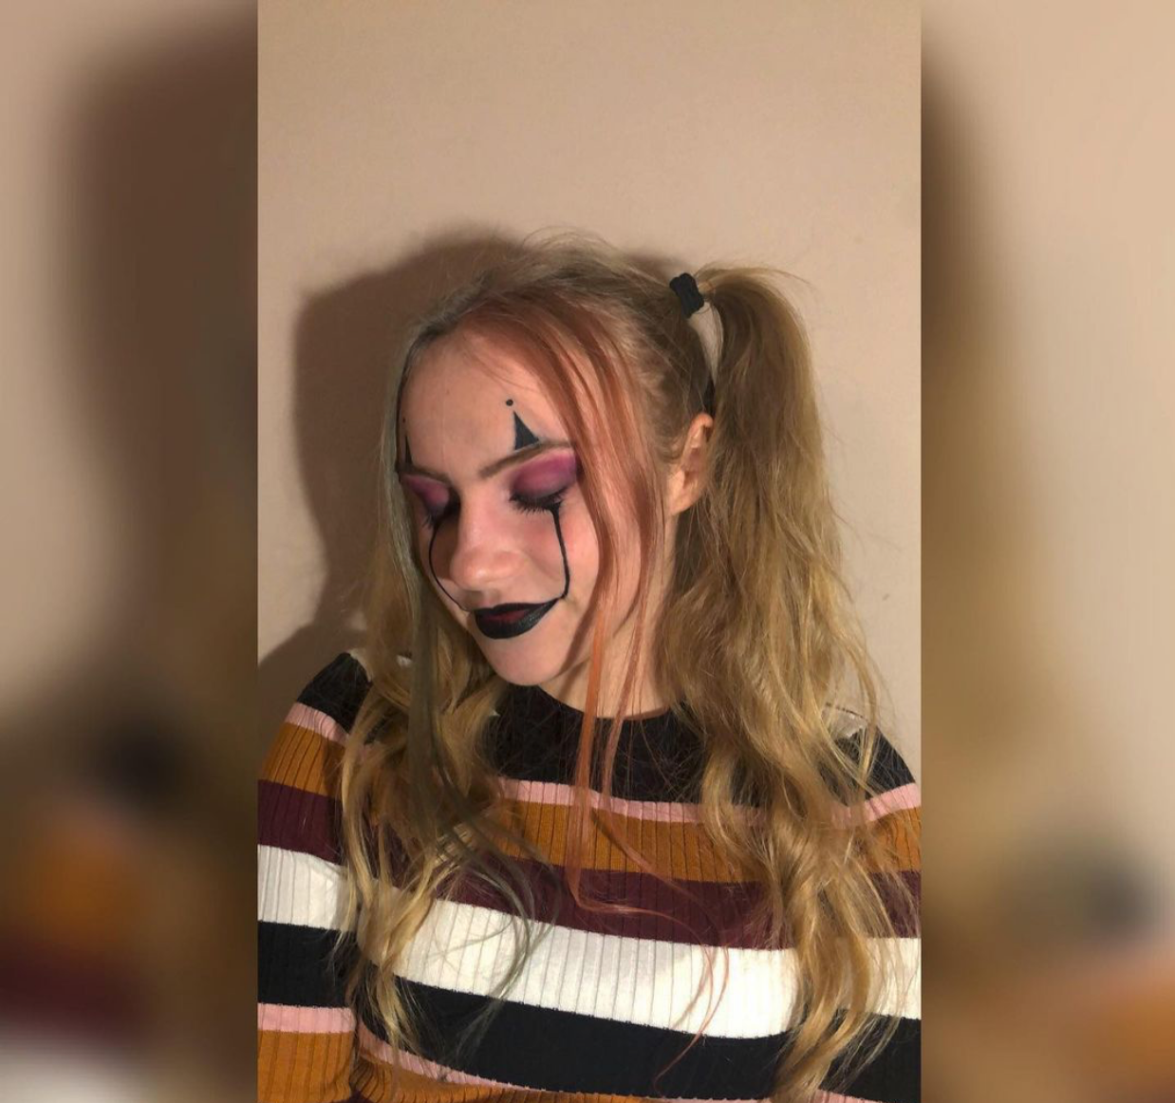

Slide 12
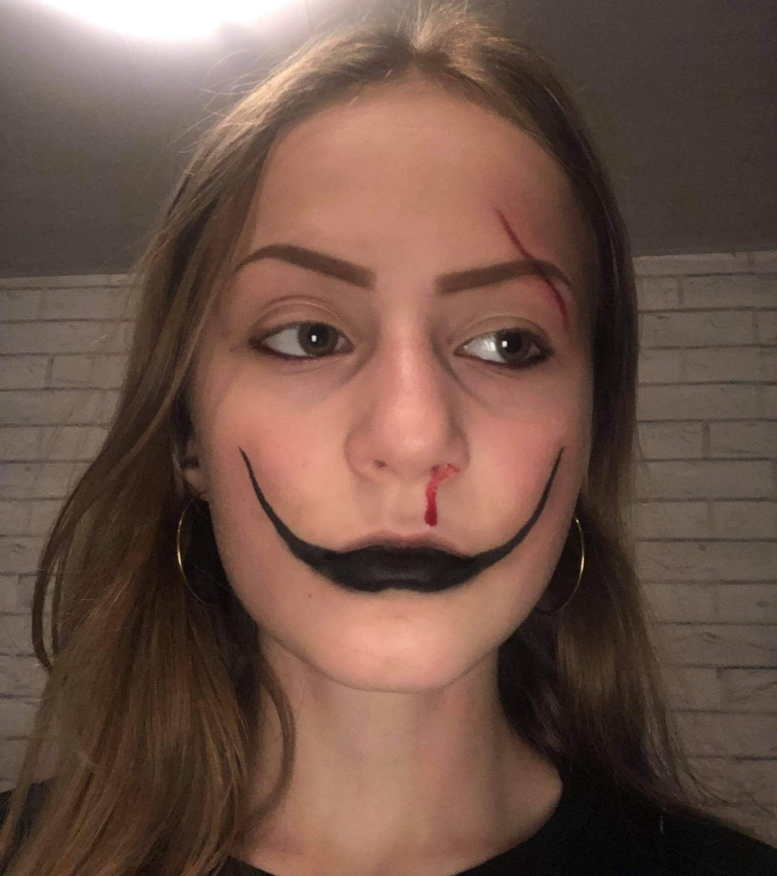
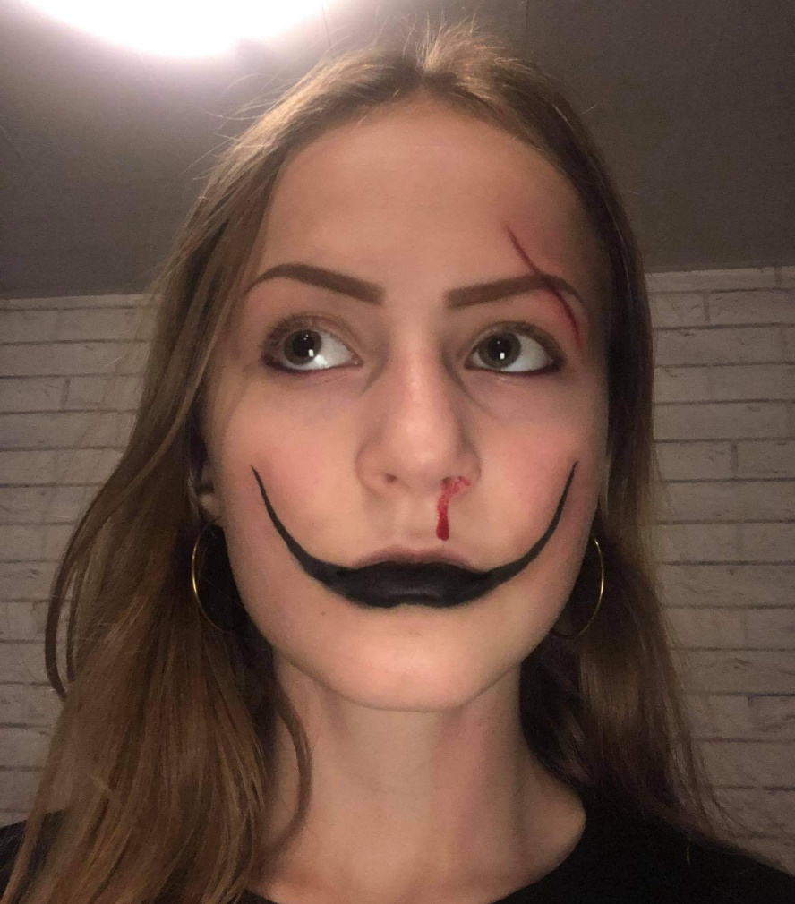

Slide 13
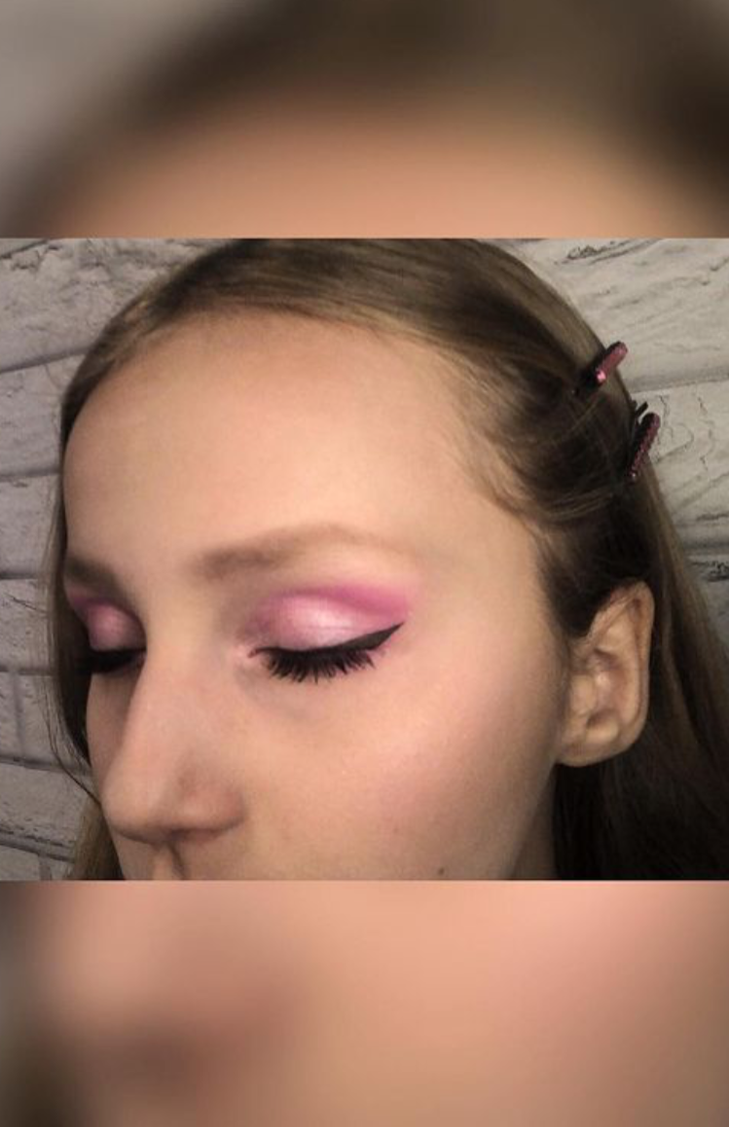
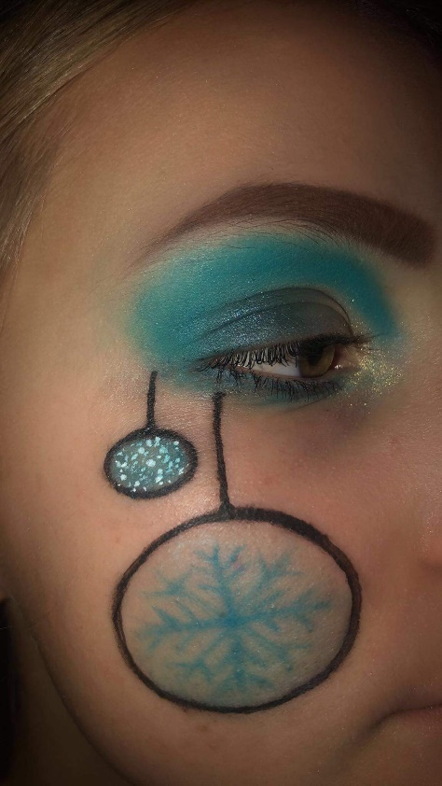
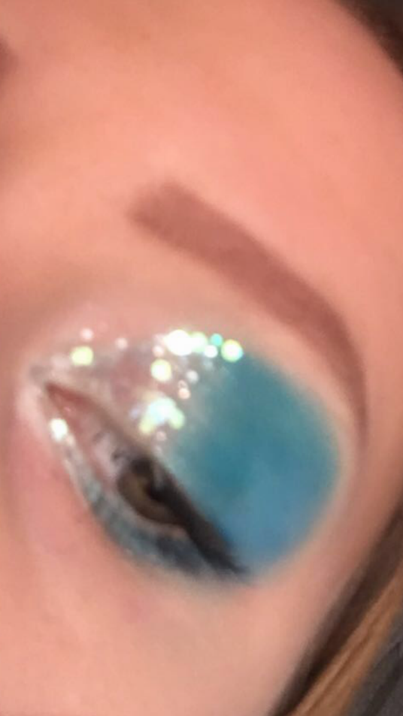
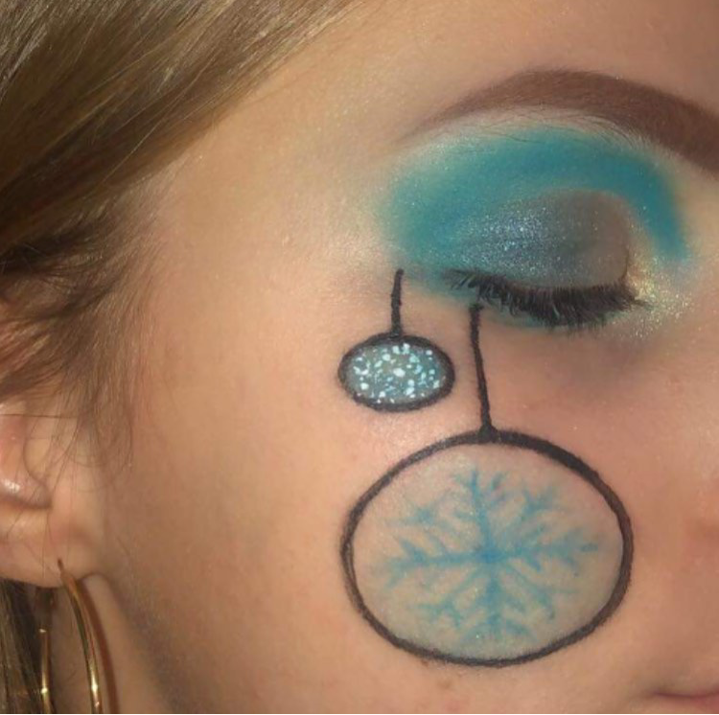
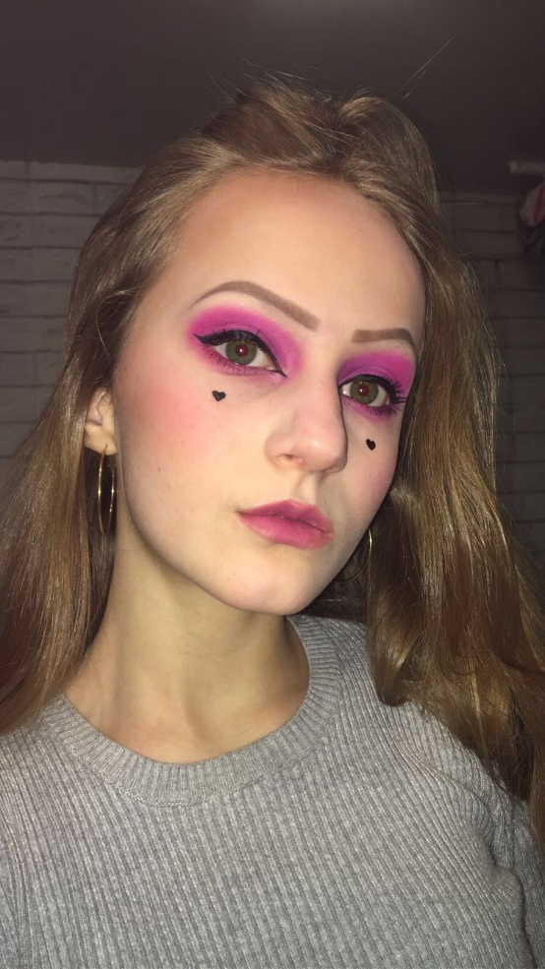

Slide 14
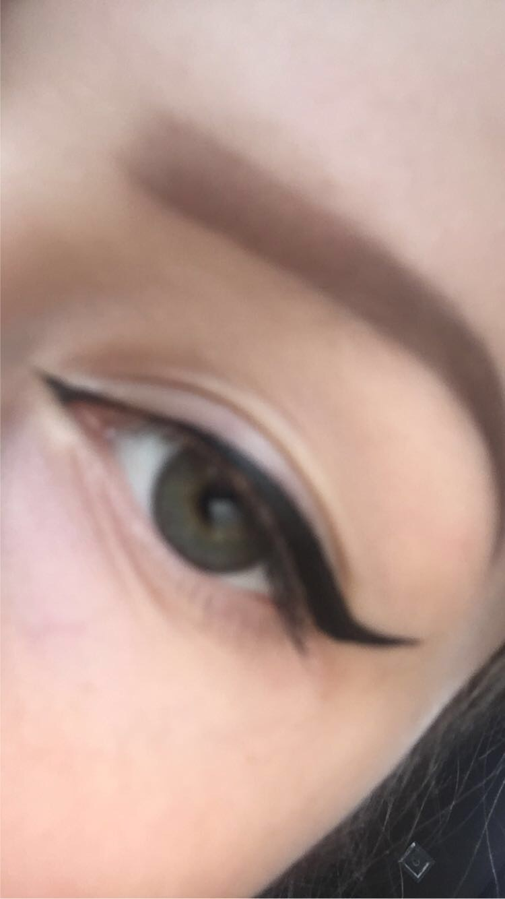
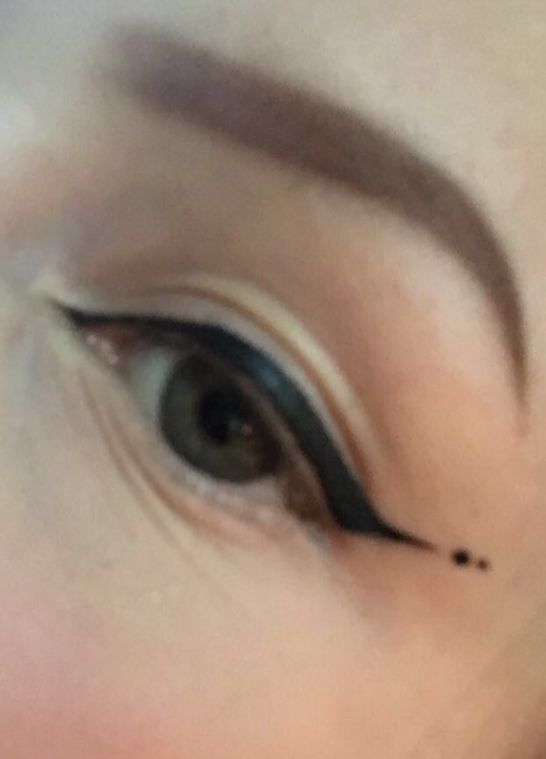
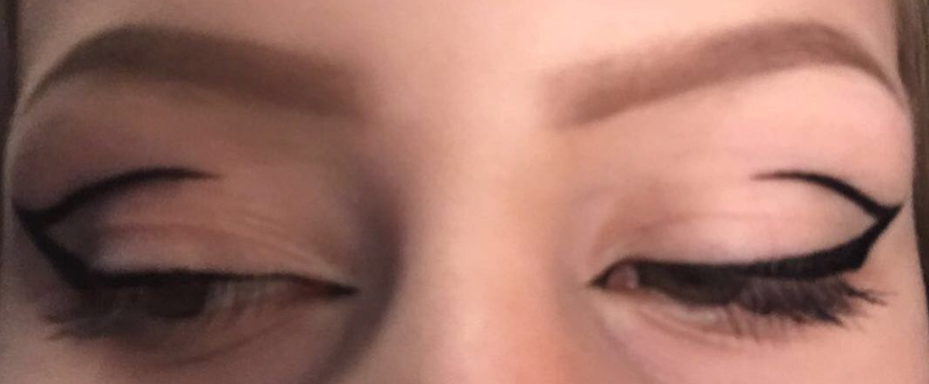

Slide 15
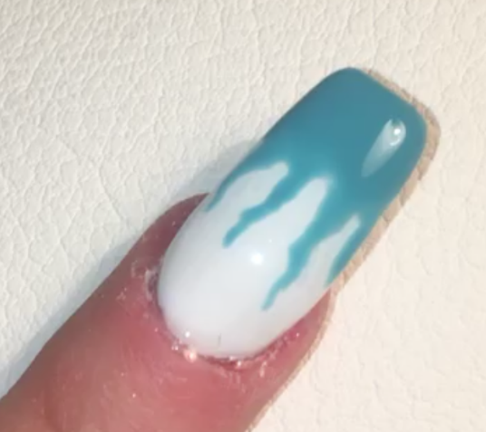
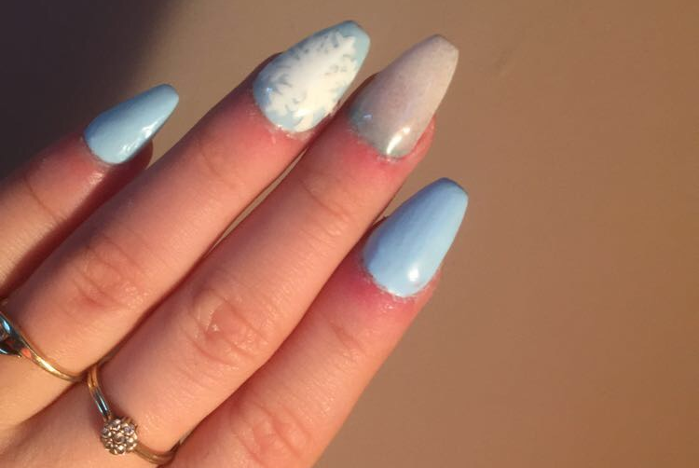
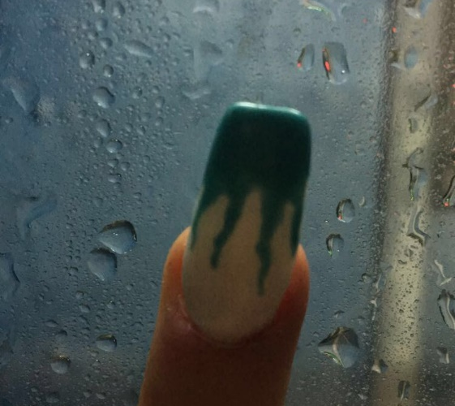
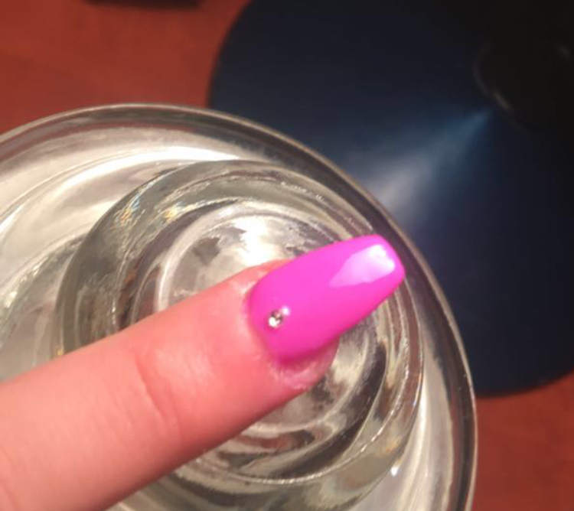
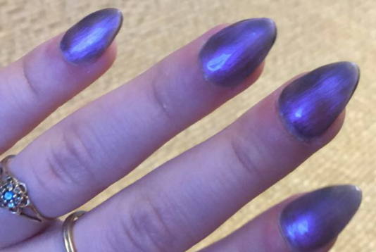
Manicure
Poza makijażem, interesuję się również manicure.
Paznokcie zaczęłam próbować robić od 11 roku życia i od tamtej pory także bardzo to polubiłam.
Obydwie pasje sprawiają mi wielką przyjemność
i wiążę z nimi moją przyszłość.

Slide 16
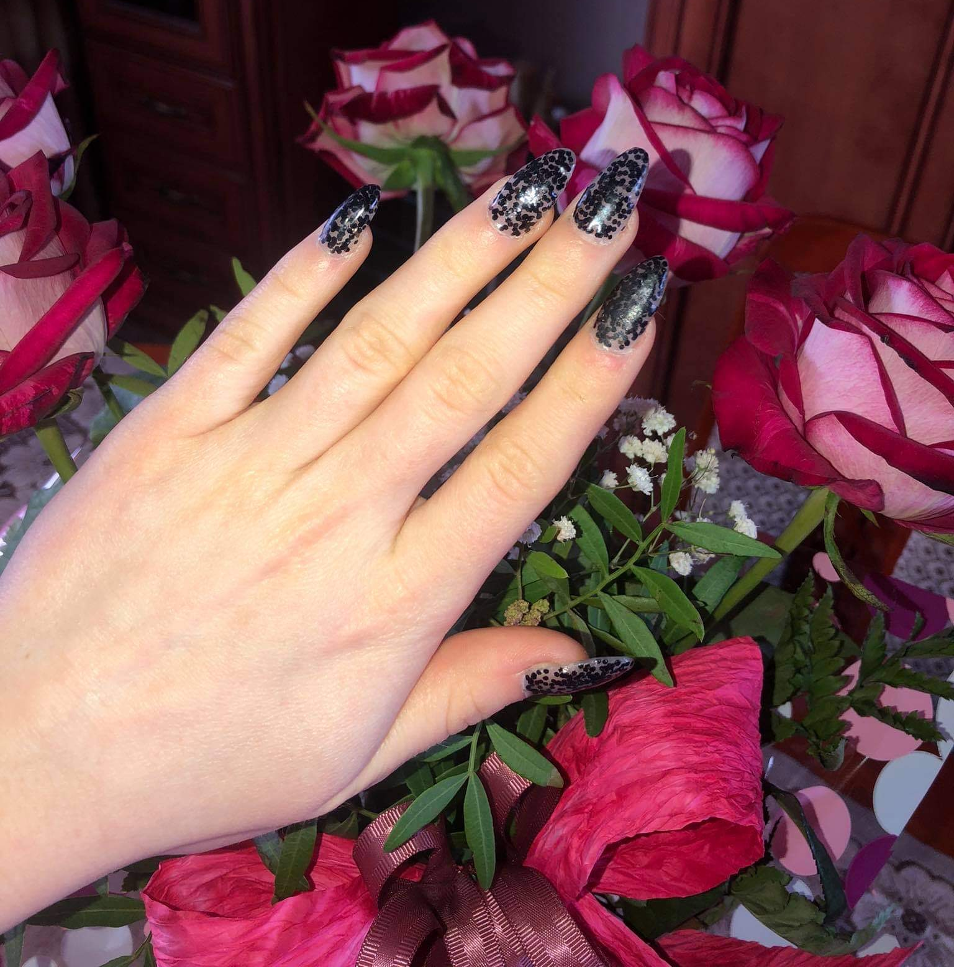
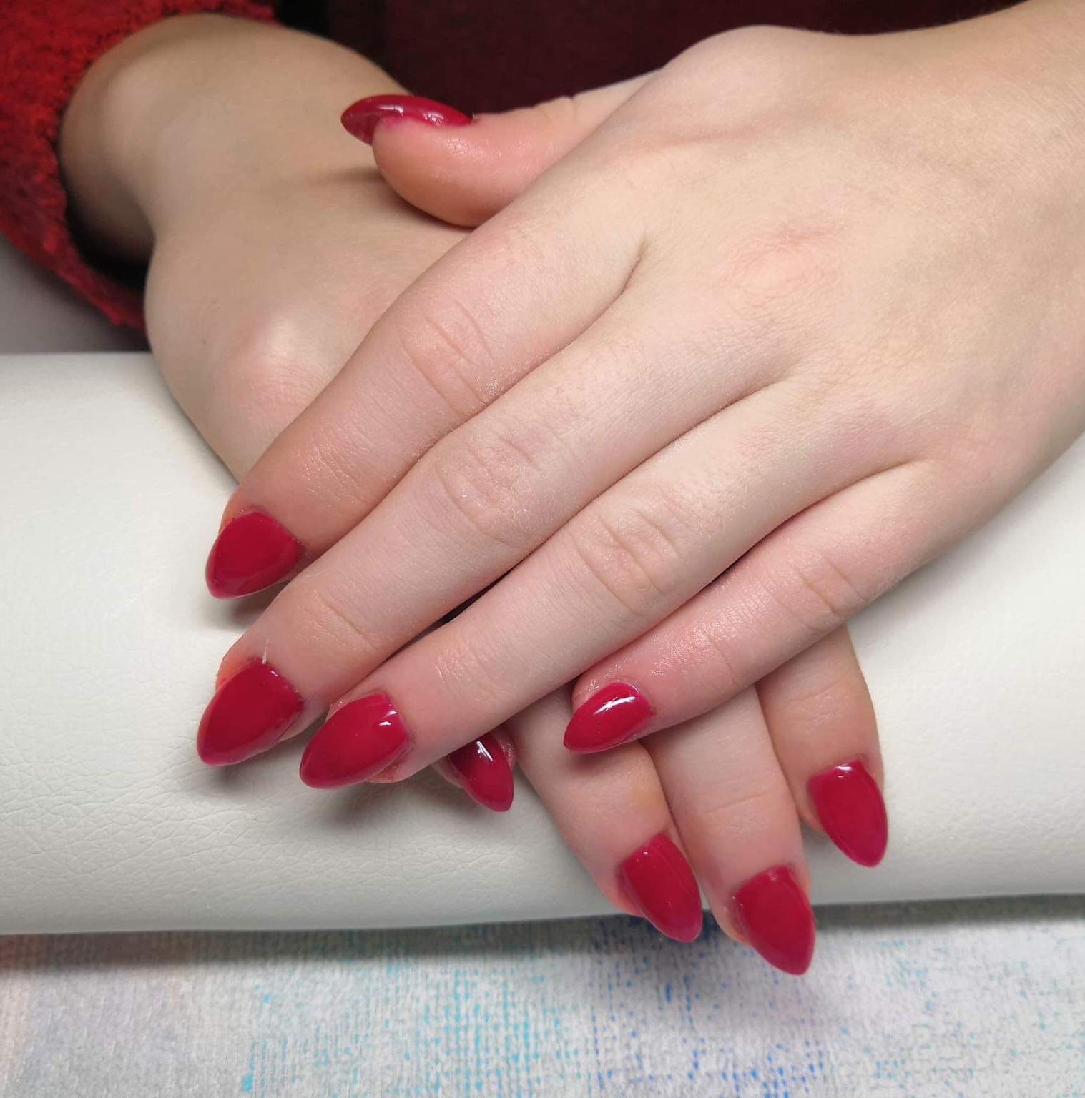

Slide 17


